Slide 1

陕西益盈德实业有限公司
惠民直通车

Slide 2




源头上的衣食住行
运营成本低
价格实惠
方便群众
直通车
菜品新鲜
解决就业
斤两足

Slide 3



获得感 . 幸福感 . 安全感

Slide 4
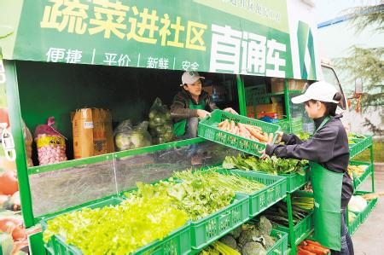
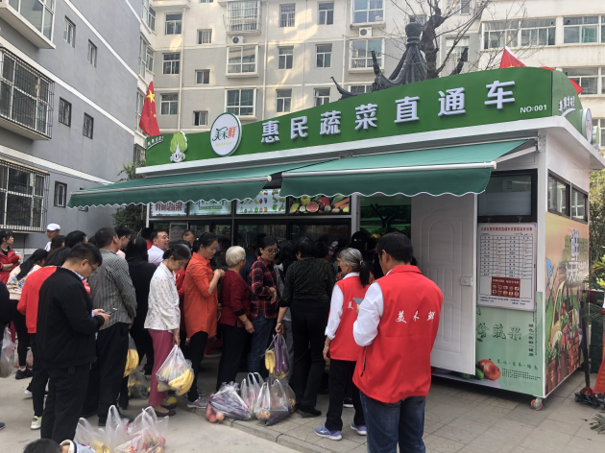
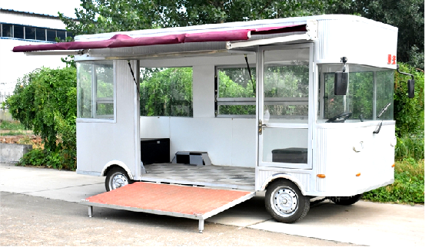
直通车样板车展示图
5.56*1.95*2.55

Slide 5



惠民直通车加盟优势
一·项目优势
1·政府政策
政府搭台，企业唱戏。
2.市场需求
产销对接，农超对接。
把农业合作社开进社区里。
3.仓储前置
销售全覆盖，惠民零距离。

Slide 6


招商
五万元一辆惠民直通车
1.质保单
2.使用说明书
3.绿本
二十台一组，统一运营
采购
销售
管理
统 一
标识
配送
价格

Slide 7
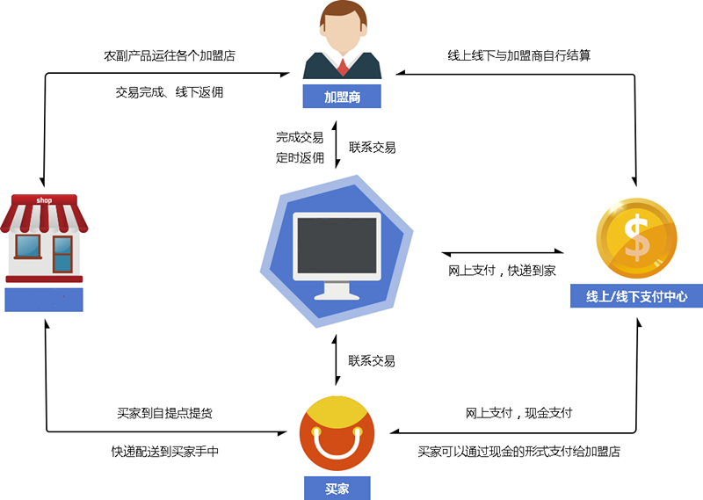


惠民直通车加盟优势
运营中心
直通车

Slide 8


惠民直通车利润点分析
1. 底薪（2600元为例）
2. 营业额*8%（营业额以平均
2000元计算）
计算公式：2000*8%*30=4800元
3. 本组车辆利润总和*2%
2000*2%*30=1200元

Slide 9

合作方式 + 技术支持
1.车辆所有权合同
2.车辆运营合同
公司对员工的行为规范产品知识，销售技巧，陈列摆场进行全方位培训，加强品牌终端服务意识。

Slide 10

发展前景：
1.公司计划西安投资2000辆直通车
2.以每20辆为一组，小组运营，便于管理+协调运营
3.公司对接的各类农业合作社及农产品供应基地，强化公司的“统购统销”理念
4.依托西安九区四县，做模式推广，服务好老百姓的“菜篮子”、 “果盘子”

Slide 11

期待与您的合作

